Slide 1
«Анализ состояния и прогноз тенденций изменения социального заказа»

Slide 2
Вопросы для анализа:
Каковы требование к качеству подготовки выпускника школы (Каковы концепции модернизации; ФГОС основного и среднего общего образования)
Каковы требование к качеству подготовки абитуриентов в учреждениях начального и среднего профессионального образования.
Каковы требование к качеству подготовки абитуриентов в ВУЗах.
Требования, предъявляемые работодателями к сотрудникам сферы, производства и услуг.
Каковы требования к общему образованию со стороны родителей учащихся
Каковы образовательные потребности учащихся и их родителей.
Каковы формулировки соц. заказа, на который ориентируется школа.

Slide 3
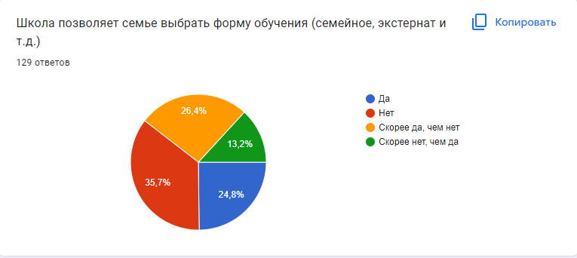
Социальный заказ
Анкетирование родителей для формирования социального заказа выявило следующее:

Slide 4
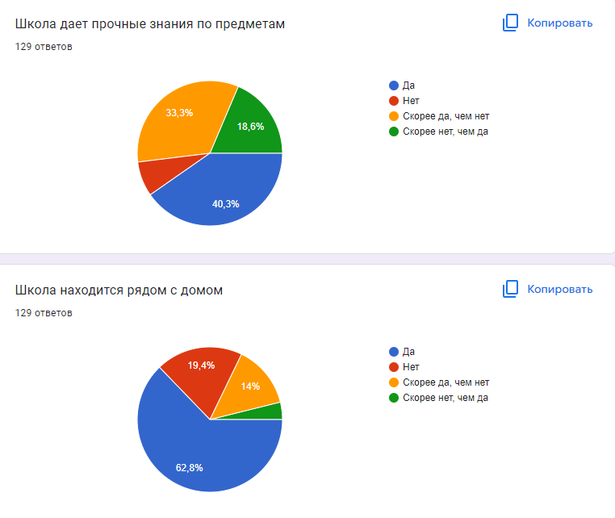
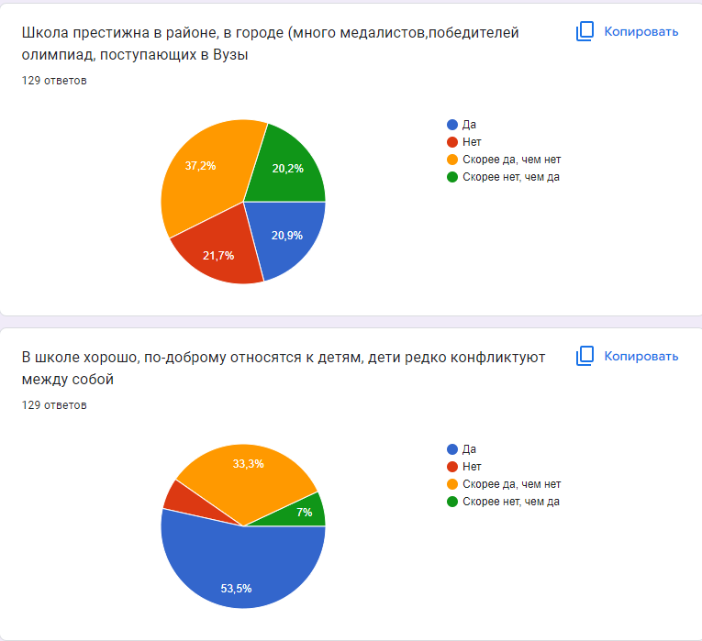

Slide 5
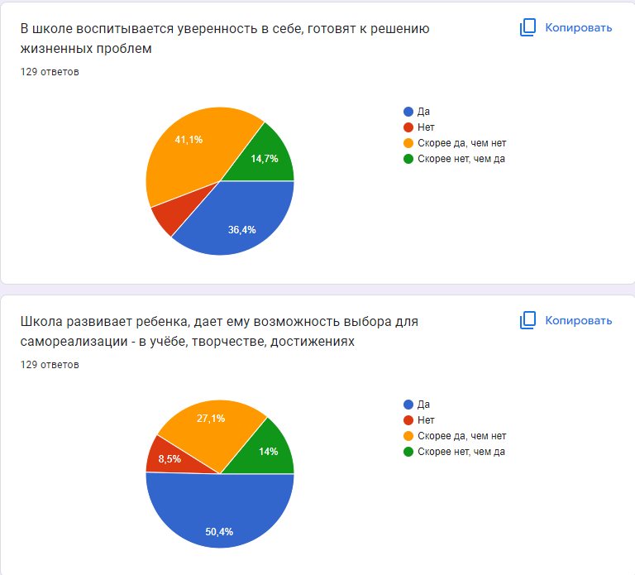
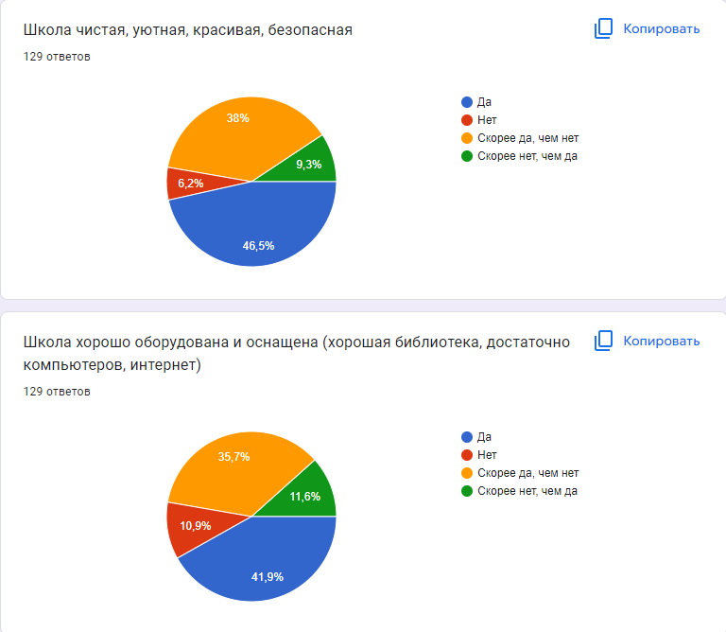

Slide 6
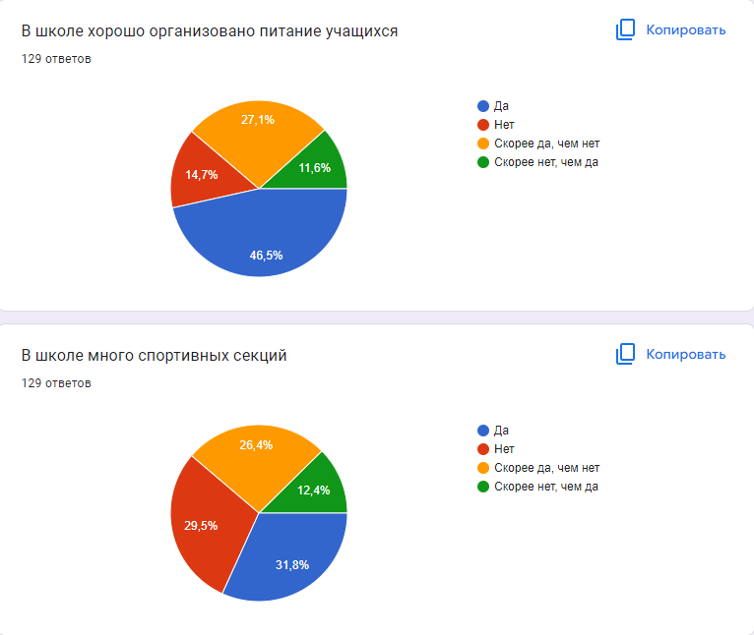
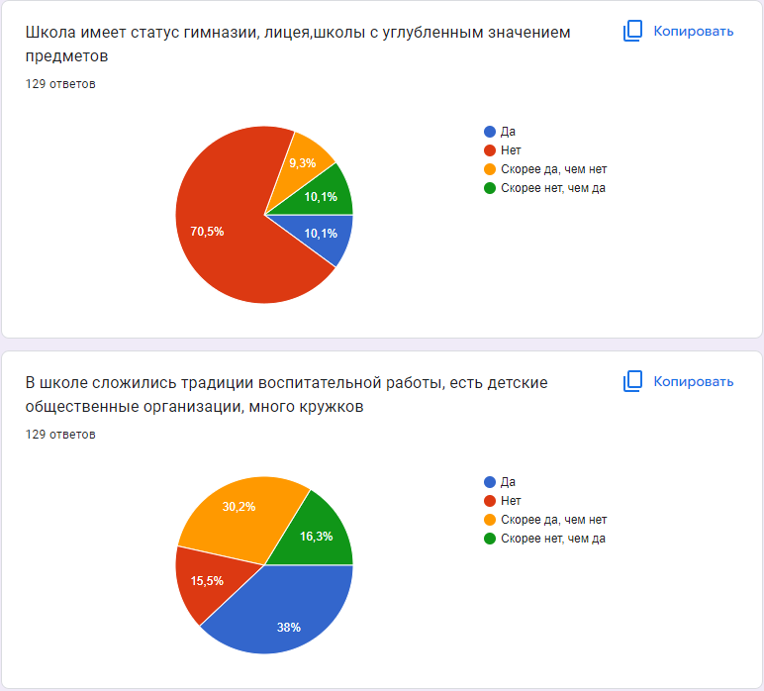

Slide 7
Социальный заказ со стороны общества
- способность обучаемых самостоятельно решать проблемы в различных сферах деятельности на основе использования освоенного ими социального опыта,
- школьное образование должно обеспечивать возможность достижения желаемых образовательных результатов всеми учащимися,
- сформированность у выпускника (хоть в какой-то степени) информационной и коммуникативной ключевых компетенций и базовых знаний, умений и навыков по основным точным и естественнонаучным дисциплинам,
- желание работодателей видеть в выпускнике сформированными коммуникативную, креативную и кооперативную ключевые компетенции. Остаются по-прежнему востребованными исполнительские (а не лидерские!) качества личности.
- сформированность у выпускника кооперативной компетенции.

Slide 8
Социальный заказ со стороны родителей
- высокого качества преподавания учебных предметов.
- качественной работы психологической службы школы и высокой психологической компетентности каждого учителя-предметника, обеспечивающего максимальное внимание каждому учащемуся.
ориентация на приоритетное учение учебных задач
Первичная профориентационная работа

Slide 9
Результаты государственной итоговой аттестации за три последних года.
Предмет | 2019 год | 2020 год | 2021 год | 2022
Русский язык | 29,3 | ГИА не проводилось - пандемия | 25 | 25
Математика | 13,5 |  | 10 | 11
Информатика | 19,9 |  | - | 19
Английский язык | 64 |  | - | -
Обществознание | 23,3 |  | - | 23
История | 23,7 |  | - | 21
География | 16,4 |  | - | 17
Биология | 33,2 |  | - | 32
Литература | 18 |  | - | 34
Физика | 18,8 |  | - | 27
Химия | 22,8 |  | - | 26

Slide 10
Результаты государственной итоговой аттестации за три последних года.
Предмет | 2019 год | 2020 год | 2021 год | 2022 год
Русский язык | 74 | 73 | 66 | 67,8
Математика (проф.) | 64,7 | 51,1 | 40 | 55,2
Математика (баз.) | 4 | - | - | -
Информатика | 76,5 | - | - | 57,9
Английский язык | 67 | - | 74 | 65
Обществознание | 64,2 | 64,7 | 53 | 62,2
История | 65,3 | 73,7 | - | 63,5
Биология | 76,5 | 58,3 | 50 | 62,4
Литература | - | - | 70 | 73
Физика | 53,5 | 53 | 50 | 56,3
Химия | 47,7 | 37,5 | 65 | 53,3

Slide 11
Проблемы:
Отток квалифицированных кадров
Рост выпускников не прошедших ГИА (с первого раза)
Отсутствует углубленное изучение предметов на уровне основного общего образования(что предусмотрено в лицеях, гимназиях)
Низкая осведомленность родителей о выборе формы обучения, победах в конкурсах, олимпиадах и пр.

Slide 12
Спасибо за внимание

